Slide 1
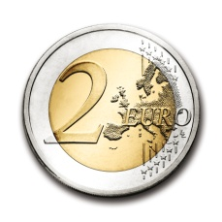
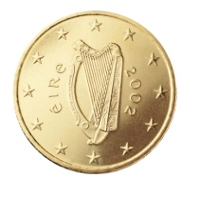

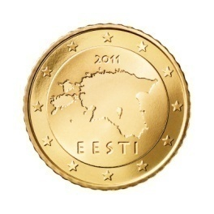
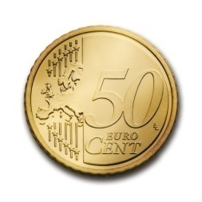
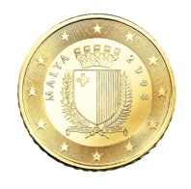
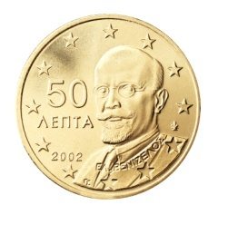

Hoe word je rijk?
Notes:
1

Slide 2

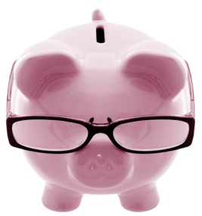
Wat gaan we doen?
Quiz
Vragen beantwoorden
Tips delen
Klaar voor
de start!
Notes:
2

Slide 3
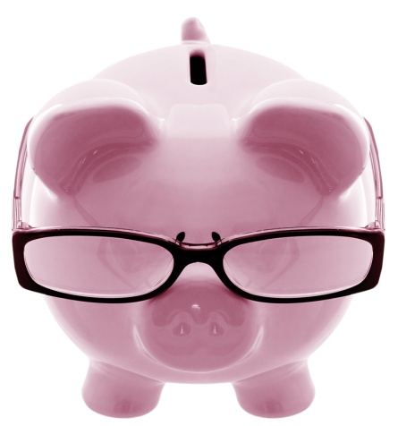
Pak je werkblad.
Weet jij het antwoord op de volgende vragen?

Slide 4
Vraag 1
Welke kleur heeft
het bankbiljet van 50 euro?

Slide 5
Vraag 2
Als je een bankbiljet tegen het licht
houdt, hoeveel echtheidskenmerken
kan je dan zien?

Slide 6
Vraag 3
Waar of niet waar?
De Nederlandsche Bank zorgt
voor schone bankbiljetten.

Slide 7
Vraag 4
Waar of niet waar?
Alle Nederlandse betaalrekeningen
zijn gratis.

Slide 8
Vraag 5
Waar of niet waar?
Je kan net zoveel geld pinnen als
dat er op je rekening staat.

Slide 9
Tijd voor
de juiste antwoorden.

Slide 10
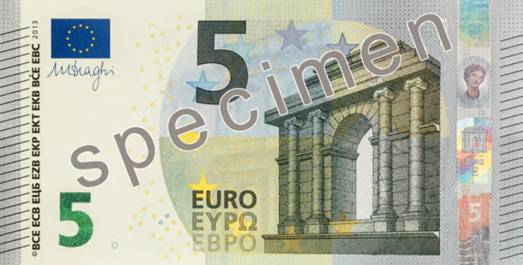
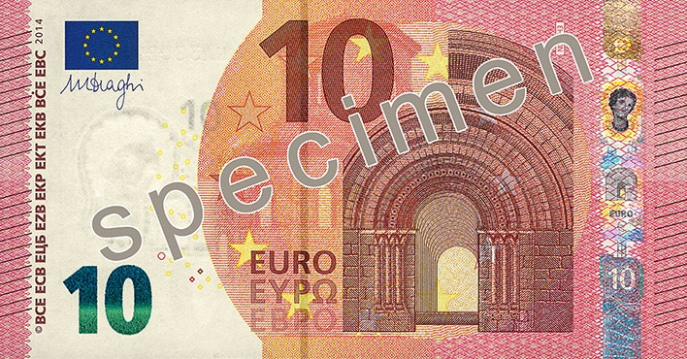
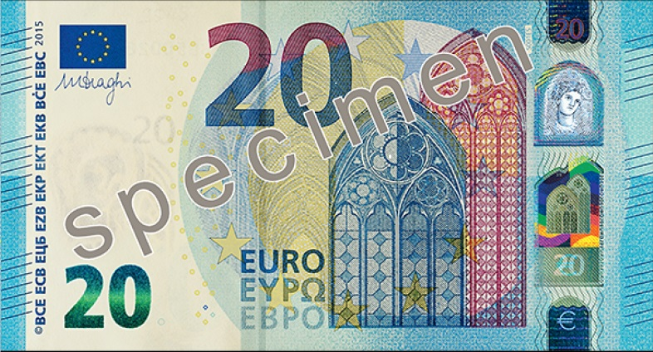
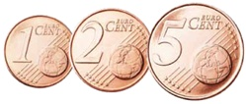
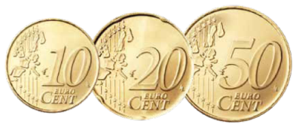
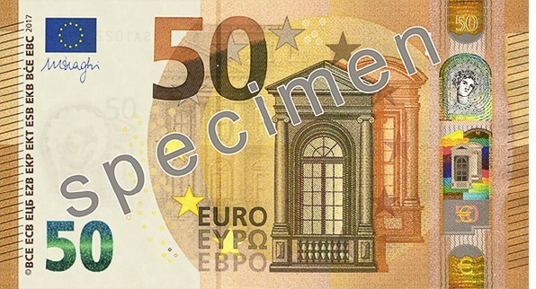
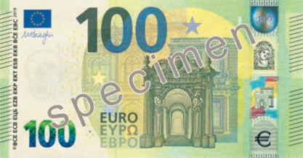
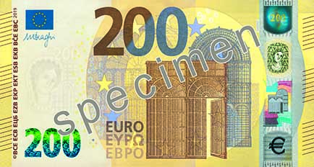
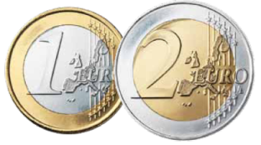
Vraag 1:
Vanaf januari 2002 betalen we in
veel Europese landen met de euro.
Muntgeld
Bankbiljetten
Het 50 euro bankbiljet
is oranje.

Slide 11
Vraag 2:
Als je kijkt, voelt en kantelt zie je dat er verschillende echtheidskenmerken in en op een bankbiljet zijn aangebracht.
Antwoord: Als je kijkt kan je 2 kenmerken ontdekken.

Slide 12

Watermerk
Als je een biljet tegen het licht houdt,
is het watermerk zichtbaar.

Slide 13

Veiligheidsdraad
Als je het biljet tegen het licht houdt,
is de donkere veiligheidsdraad zichtbaar.

Slide 14
De Europese Centrale Bank (= ECB) heeft plannen om nieuwe bankbiljetten te ontwerpen. Met extra aandacht voor echtheidskenmerken zodat het moeilijk blijft om geld na te maken.
Je mag als publiek
meedenken over het ontwerp. Houd de
media in de gaten.

Slide 15
Vraag 3:
De Nederlandsche Bank (= DNB) zorgt samen met andere banken voor een goede beveiliging van de bankbiljetten.
Maar DNB doet nog veel meer.
Ook voor jouw geldzaken.

Slide 16
Zoals:
Zorgen voor genoeg en schone bankbiljetten.
Het controleren van banken, pensioenfondsen en verzekeraars.
Zorgen dat alle betaalsystemen veilig en betrouwbaar zijn.
Zorgen voor prijsstabiliteit, zodat jouw geld niet minder waard wordt.

Slide 17
Vraag 3: WAAR
Iedere dag worden er miljoenen bankbiljetten
door DNB gesorteerd. Er wordt gecontroleerd
op vuilheid en echtheid.
Als de biljetten zijn goedgekeurd, komen ze via de Geldmaat terug in het betalingsverkeer.

Slide 18
Vraag 4:
Je kan bij verschillende banken een rekening openen. Iedere bank heeft zijn eigen regels en voorwaarden.
Jij mag zelf kiezen bij welke bank jij bankiert.
Kies wat jij belangrijk vindt bijvoorbeeld:
- het kiezen van een eigen pincode
- een duurzame bank
- persoonlijk advies

Slide 19
Vraag 4: NIET WAAR
Niet alle betaalrekeningen zijn gratis.
Je betaalt dan per maand een vast bedrag.

Slide 20
Vraag 5: NIET WAAR
Hoeveel je mag pinnen wordt bepaald door:
Hoeveel geld er op je rekening staat.
Het maximale pinbedrag per dag.
In de app van jouw bank kan je limieten instellen.

Slide 21
Pak je werkblad voor
5 nieuwe vragen.
Zijn jullie er klaar voor?

Slide 22
Vraag 6
Heb jij een bijbaantje?

Slide 23
Vraag 7
Wat zou jij doen met € 1.000,-?

Slide 24
Vraag 8
Wat is jouw spaardoel voor
komend half jaar?

Slide 25
Vraag 9
Vanaf welke leeftijd mag je
zelf contracten afsluiten?

Slide 26
Vraag 10
Weet jij hoe rijk jij bent?

Slide 27
We nemen de vragen door.

Slide 28
Vraag 6:
Heb jij een bijbaantje?

Slide 29
Vraag 7:
Wat zou jij doen met € 1.000,-?
Je kan € 1.000,- op meer dan 1.000 verschillende manieren uitgeven. Iedereen maakt eigen keuzes.
Onthoud dat je
geld maar één keer kan uitgeven. Dus denk goed na voordat je iets koopt.

Slide 30
Vraag 8:
Wat is jouw spaardoel voor komend halfjaar?
Ben jij goed in sparen?
Met een apart (online) spaarpotje is de verleiding minder groot om het geld uit te geven.

Slide 31
Vraag 9:
Voor de wet ben je vanaf 18 jaar financieel verantwoordelijk.
Dat betekent onder andere dat je vanaf dat
moment zelf contracten en leningen kan afsluiten.

Slide 32
Let op!
Het betekent ook dat je vanaf dat moment zelf eventuele betalingsachterstanden, boetes en leningen moet betalen.
Ben je te laat met betalen? Dan krijg je een boete.
Je betaalt steeds meer. Zo groeit je schuld.

Slide 33
Vraag 10:
Weet jij hoe rijk je bent?
Tel alle bedragen bij elkaar op:
Contant geld (portemonnee, spaarpot)
Digitaal geld (betaalrekening, spaarrekening,
+ beleggingen, cryptovaluta)
________________________________________________________________________________________________________________________________________________________________________________________________________________________________________________________________________________.____________________________________
= Totale bezit

Slide 34
Als je rijk wilt blijven, is het belangrijk om de juiste beslissingen te nemen. Want iedere beslissing die je neemt heeft een (financieel) gevolg.
Wat vind je van de volgende uitspraken?
Eens
of oneens?

Slide 35
Pak je werkblad
en reageer op de
volgende stellingen.
Er is geen goed of fout!

Slide 36
Vraag 11
Sparen vind ik belangrijk.

Slide 37
Vraag 12
Als ik iets wil,
koop ik het meteen.

Slide 38
Vraag 13
Ik geef regelmatig meer geld uit
dan de bedoeling was.

Slide 39
Vraag 14
Als ik geld tekort kom,
leen ik geld van mijn ouders.

Slide 40
Vraag 15
Ik open iedere week
de app van mijn bank
op mijn mobiel.

Slide 41
Vind je het
moeilijk om te kiezen?
We nemen samen de antwoorden door.

Slide 42
Vraag 11:
Vind jij sparen belangrijk?
Slim als je nu al bezig bent met je toekomst.
Maar dat betekent natuurlijk niet dat je nooit iets mag uitgeven.
Geniet ook van het geld dat je verdient.

Slide 43
Vraag 12:
Als ik iets wil ga ik
het meteen kopen.
Is dit verstandig?

Slide 44
Vraag 13:
Ik geef regelmatig meer geld uit dan
dat de bedoeling was.
Reclame, verleidingen, sociale druk. Het kan er voor zorgen dat je soms meer geld uitgeeft dan dat je van plan was.
Hoe kan je dit voorkomen of jezelf beschermen?

Slide 45
Vraag 14:
Als ik geld tekort kom, leen ik van mijn ouders.
Leen je weleens geld? Waarvoor?
Heb je het geld dan echt nodig?
Leen je geld? Dan is het belangrijk om afspraken
te maken hoe en wanneer je het geld weer terug betaalt.

Slide 46
Wil je bewuster geld uitgeven?
Stel jezelf de volgende vragen bij een aankoop:
Heb ik het echt nodig?
Heb ik het meteen nodig?
Zijn er aanbiedingen of tweedehands keuzes?
Heb ik het geld er voor over?

Slide 47
Vraag 15:
Ik open iedere week de app van mijn bank.
Slim! Dan weet je nog beter hoeveel geld je hebt én je kan meteen checken of criminelen geen geld van jouw rekening hebben gehaald.

Slide 48
De schade door fraude in het betalingsverkeer loopt ieder jaar in de tientallen miljoenen.

Slide 49
Hoe rijk je bent én blijft, is ook afhankelijk van hoe goed jij voor je geld zorgt.
Door overzicht te houden, na te denken over je keuzes én slimmer te zijn dan criminelen.
Pas op voor cybercrime!

Slide 50
Pak je werkblad.
Je krijgt 5 vragen
die je mag beantwoorden.
Zijn jullie er klaar voor?

Slide 51
Vraag 16
Waar of niet waar?
IBAN staat voor
Intern Bank Account Number.

Slide 52
Vraag 17
Waar of niet waar?
iDEAL betekent dat je
veilig online kan shoppen.

Slide 53
Vraag 18
Waar of niet waar?
Spoofing betekent dat iemand
je pinpas heeft gekopieerd.

Slide 54
Vraag 19
Waar of niet waar?
Phishing is het hengelen
naar persoonlijke gegevens.

Slide 55
Vraag 20
Welke tip geef jij aan jouw omgeving,
bijvoorbeeld je (groot)ouders,
zodat zij geen slachtoffer worden
van cybercrime?

Slide 56
We nemen samen de antwoorden door.

Slide 57
Vraag 16: NIET WAAR
IBAN staat voor International Bank Account Number.
Heel Europa en verschillende andere landen ter wereld gebruiken dit rekeningnummer. Daardoor kun je ook in het buitenland veilig pinnen met jouw Nederlandse pinpas of geld overmaken naar een buitenlandse rekening.

Slide 58
Vraag 17: NIET WAAR
iDEAL is een betaalmethode waarmee je veilig online kunt betalen.
Wil je weten of een webshop veilig is?
Check de reviews en/of het keurmerk.

Slide 59
Vraag 18: NIET WAAR
Spoofing is het nabootsen of namaken van kenmerken met als doel om tijdelijk een valse identiteit aan te nemen.
De bekendste vormen van spoofing gaan via mail, Whatsapp en telefoon.

Slide 60
Bij nummerspoofing (= spoofing via de telefoon) doet de crimineel zich bijvoorbeeld voor als bankmedewerker om mensen over te halen om geld over te maken.
Nummerspoofing is de fraudesoort met de meeste schade.

Slide 61
Spoofing werkt alleen wanneer criminelen jou bellen, maar niet als jij zelf naar de bank belt.

Slide 62
Vraag 19: WAAR
Bij phishing hengelen criminelen via mail naar persoonlijke gegevens zoals bankrekeningnummer of inlogcodes.
Check mail op: de afzender, de aanhef en de tekst op taal- en spelfouten.

Slide 63
Wat kan je doen?
Klik nooit op een link in een bericht.
Meld phishing bij jouw bank.
Reageer niet op een bericht met onbekende afzender.
Banken vragen
nooit om persoonlijke gegevens.

Slide 64
Vraag 20:
Welke tip deel
jij met jouw omgeving?

Slide 65
Denk aan:
Wissel regelmatig van wachtwoord.
Goed opletten als je een twijfelachtig telefoontje, mail of appje ontvangt.
Het checken van betaalverzoeken bij de personen zelf.

Slide 66
Als je ‘rijk’ wilt worden
én blijven is het belangrijk om alles te weten over geld.

Slide 67
Maar de belangrijkste vraag is eigenlijk:
Wat betekent rijk
zijn voor jou?

Slide 68
Vragen?

